Slide 1
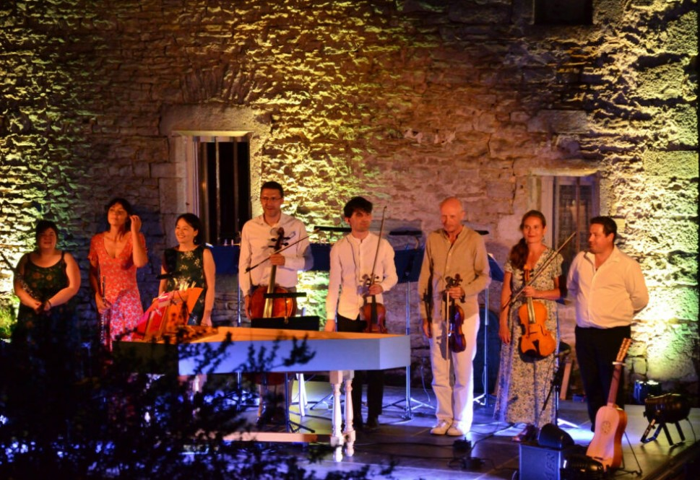
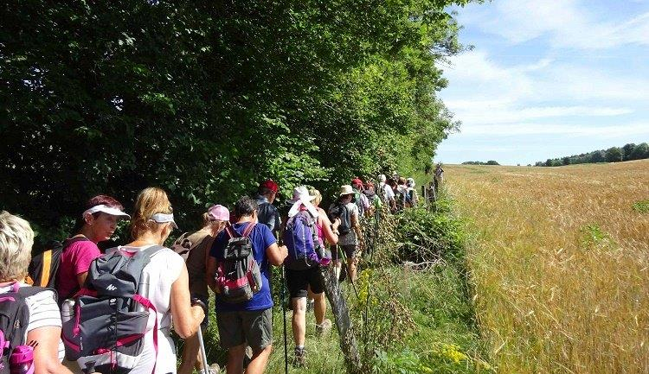

Slide 2
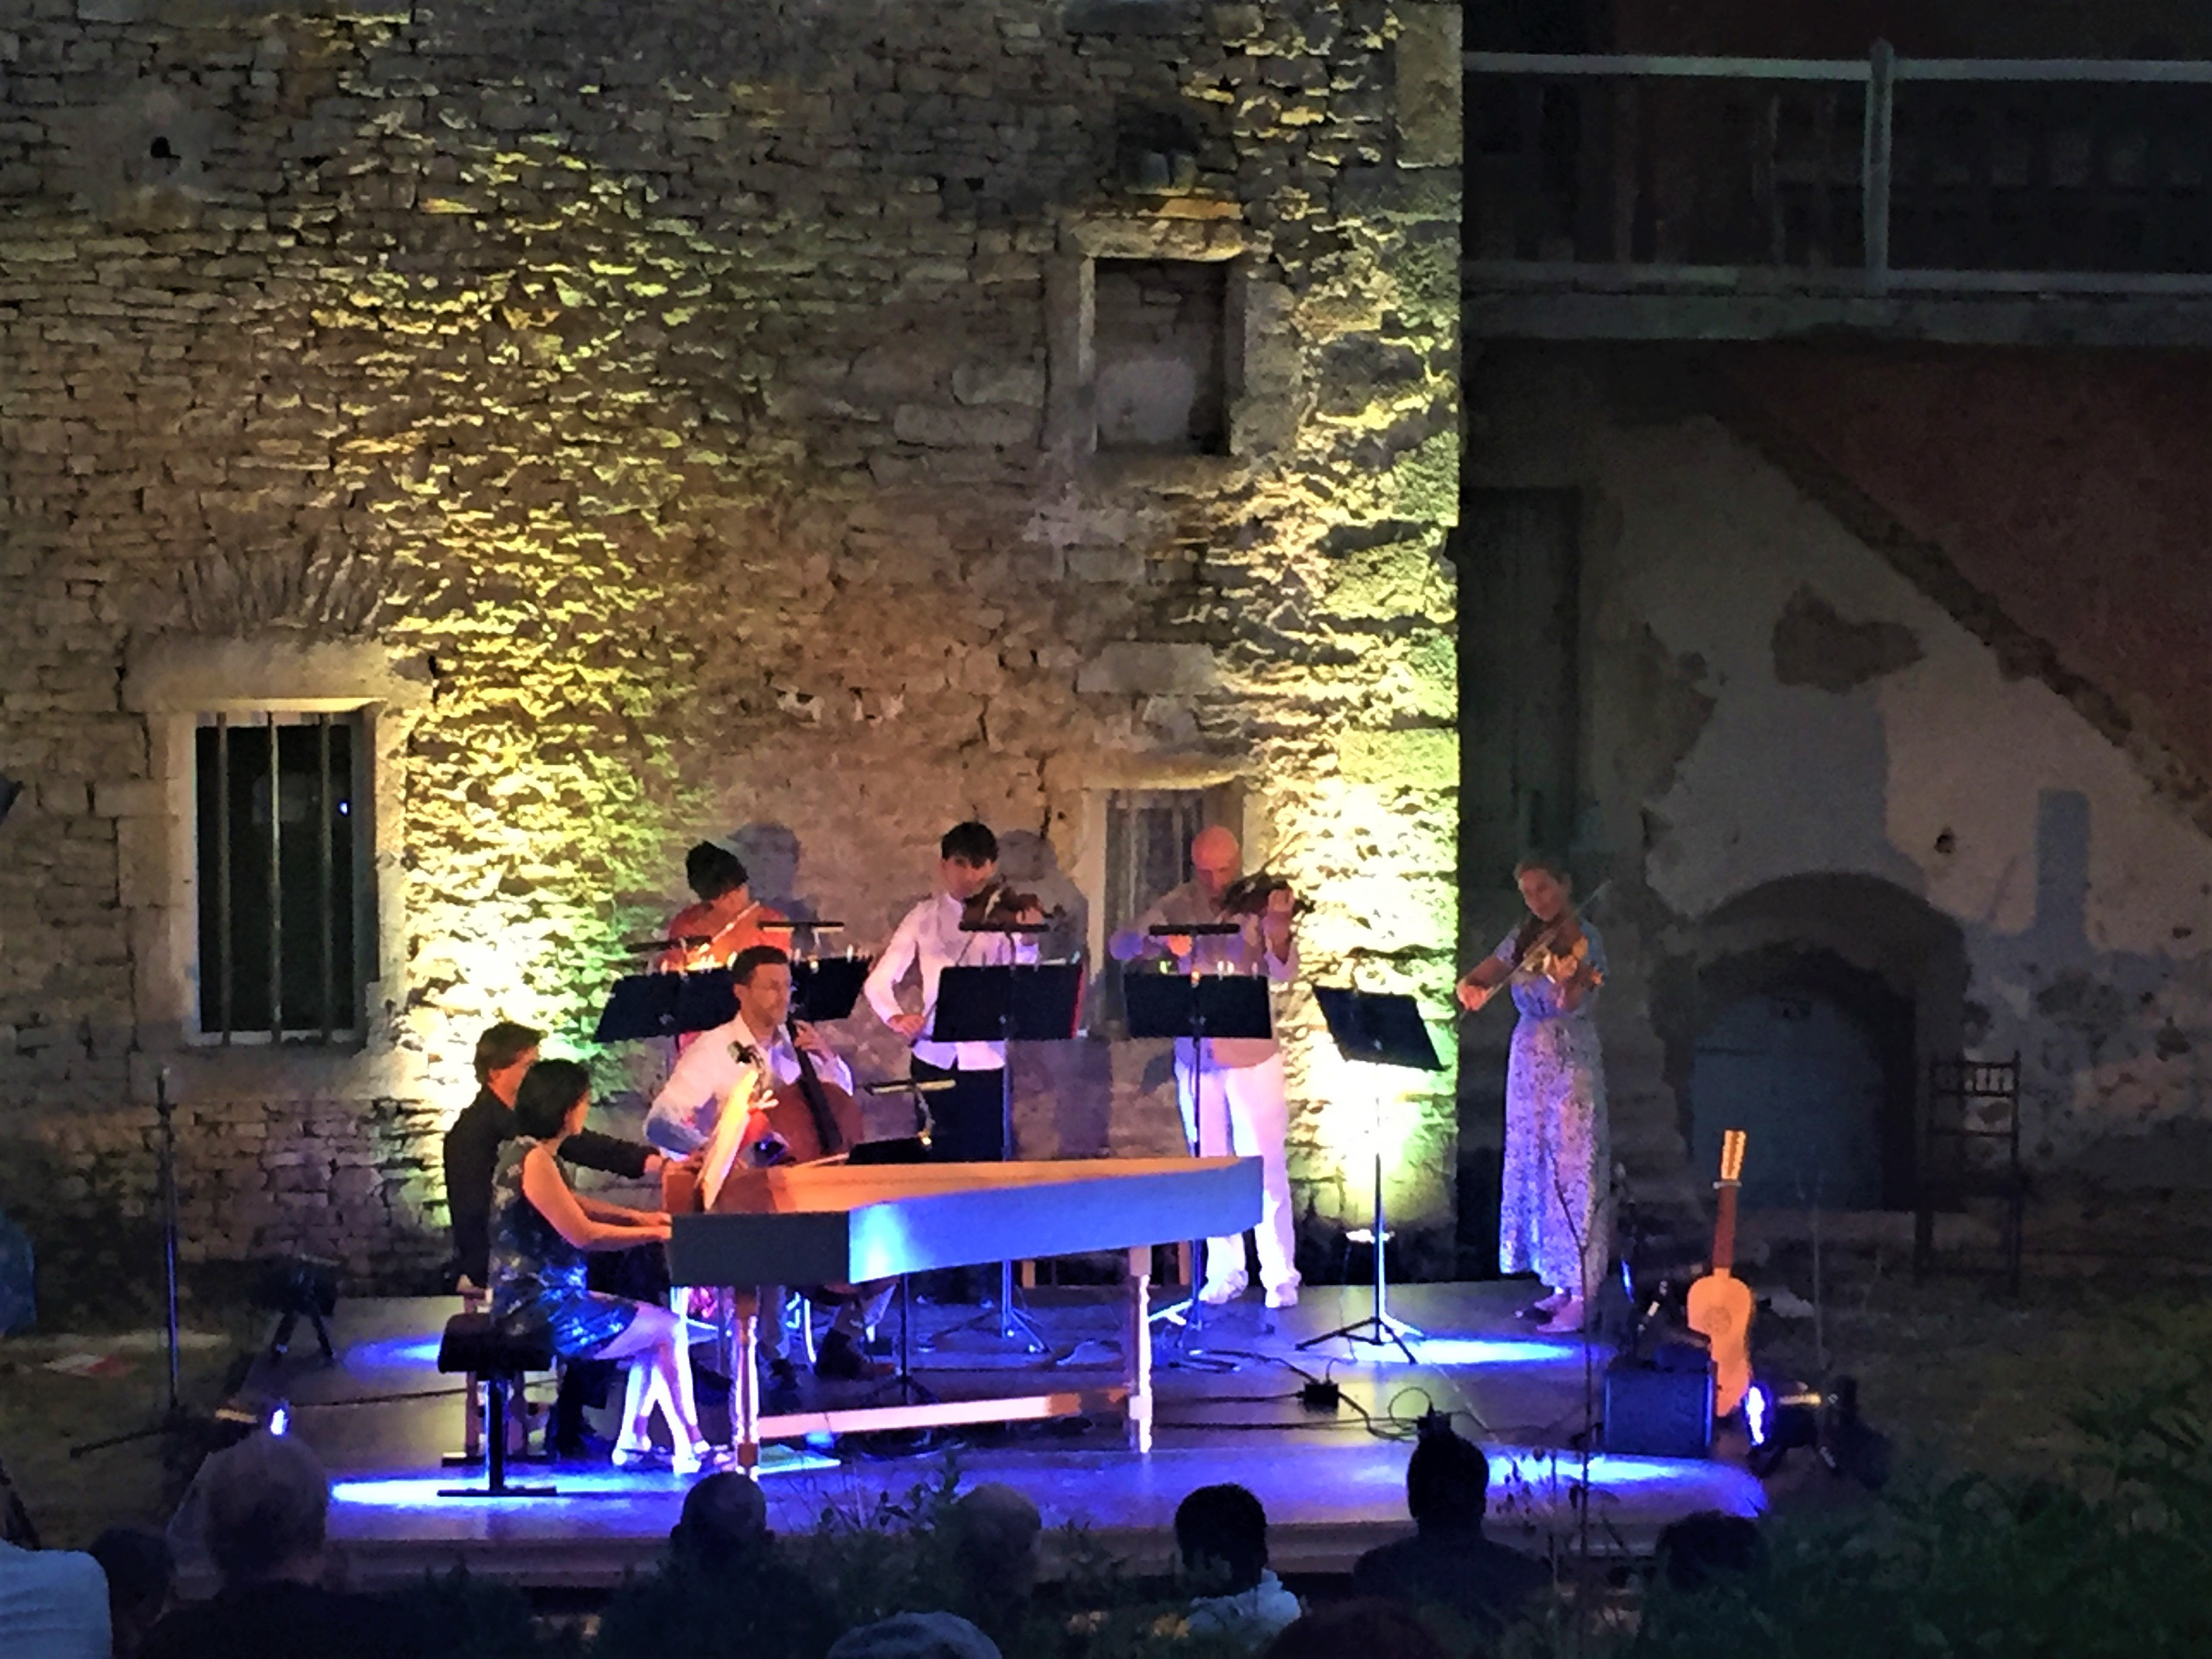
LE FESTIVAL
« MUSIQUES À SAINT-HIPP’ »

Slide 3
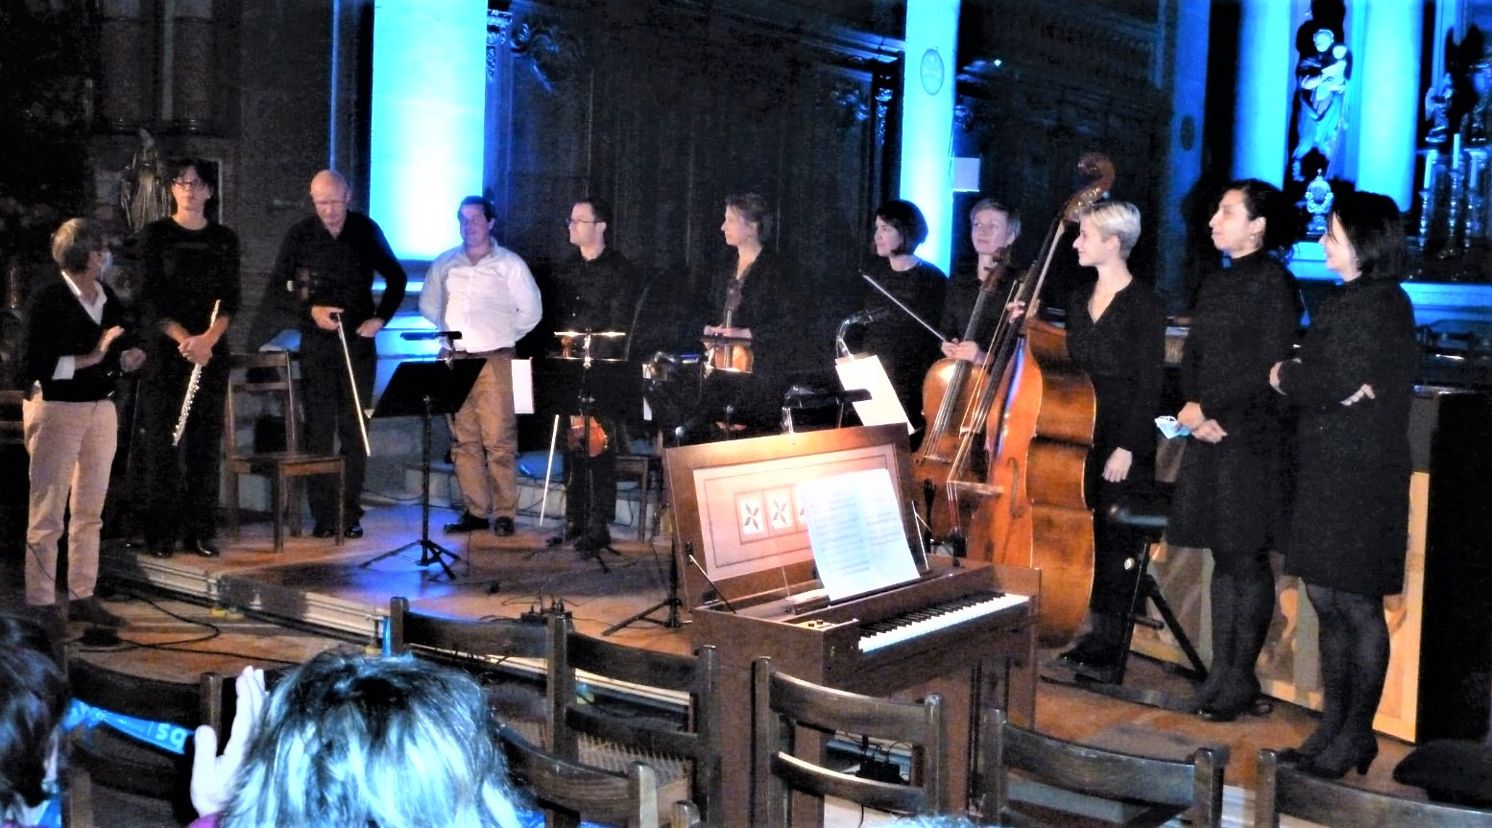
« Musiques à Saint-Hipp’ » : présentation
Un festival musical itinérant en milieu rural créé en 2006 à l’initiative de quelques musiciens du Conservatoire du Pays de Montbéliard (professeurs et élèves) sous l’impulsion de Marc Togonal (violoniste), dans l’idée de partager la musique et de l’amener en tous lieux au plus près des habitants
Une organisation assurée pendant 11 ans par l’Office du Tourisme de Saint-Hippolyte et, depuis l’édition 2017, par l’association « Musiques à Saint-Hipp Anim’ », avec le concours de l’association « Melos Tempo » (Montbéliard) et le soutien d’une équipe bénévole fidèle et très motivée.
Un événement « phare » du paysage culturel régional se déroulant pendant 10 jours chaque mois de juillet, irrigant l’ensemble de la communauté de communes du Pays de Maîche, et rayonnant bien au-delà de celle-ci, avec près de 4000 spectateurs à chaque édition
Un festival sous forme de « résidence » qui réunit désormais près de 20 musiciens chaque année

Slide 4
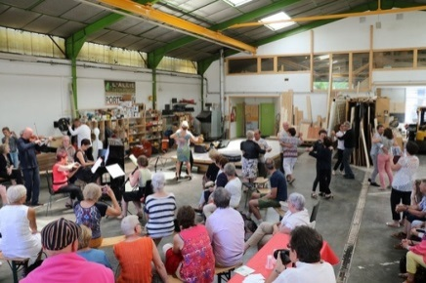
L’esprit « Musiques à Saint-Hipp’ » : la diversité
Diversité des répertoires : de la musique baroque à la musique du XXème siècle, en passant par la musique classique, le tango, le flamenco, les musiques populaires du monde…
Diversité des instruments : le festival est axé essentiellement autour de la musique de chambre avec la présence de nombreux instruments différents (cordes, piano, flûte, guitare, harpe, percussions,…)
Diversité des lieux investis : les musiciens investissent tous lieux du territoire (chapelles, églises, grottes, jardins, salles municipales, sites naturels, lieux de vie…)
Diversité des musiciens : le festival est animé par un groupe de musiciens d’horizons différents souhaitant partager une aventure humaine et musicale (professionnels reconnus nationalement et internationalement, jeunes talents en devenir, amateurs éclairés, étudiants des Conservatoires,…)

Slide 5
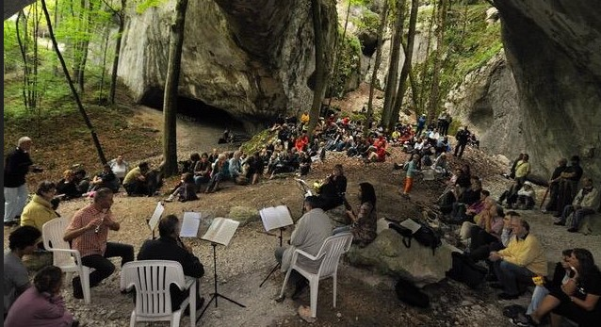
L’esprit « Musiques à Saint-Hipp’ » : la convivialité
Une communauté de vie : contrairement à d’autres festivals où les musiciens viennent jouer et repartent dès le concert terminé, les musiciens vivent ensemble pendant 15 jours sur place et logent dans des gîtes ruraux du territoire.
Une relation forte entre les musiciens et les spectateurs : par exemple chaque concert est suivi d’un pot où les musiciens discutent avec les spectateurs, les musiciens s’attachent aussi à faire participer les spectateurs (chorale éphémère des festivaliers,…)
Des programmes « surprise » : les musiciens préparent un programme différent pour chacun des quelques 30 événements programmés pendant le festival. Le programme précis des œuvres n’est pas dévoilé au public afin de laisser la place à la surprise. Seule une thématique est donnée dans le programme. Ceci favorise un esprit de « découverte ».

Slide 6
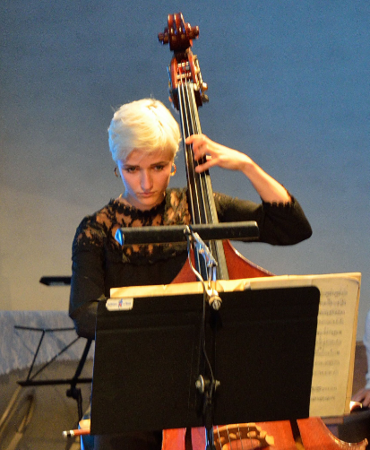
L’esprit « Musiques à Saint-Hipp’ » : l’exigence
Une exigence dans le travail musical : depuis la première édition du festival, de nombreux musiciens de très grand talent ont rejoint la communauté de « Musiques à Saint-Hipp ». Ceci a permis au festival d’atteindre un haut niveau de qualité musicale, tout en gardant une mixité entre musiciens amateurs de haute volée et professionnels reconnus.
Une exigence de qualité dans les répertoires présentés : les musiciens présentent des répertoires très diversifiés, mais avec une exigence de qualité toujours présente, que ce soit dans des répertoires populaires ou « savants »
Une exigence technique : depuis plusieurs années, le festival s’est attaché les services d’un régisseur technique afin de mettre en lumière les lieux investis pour les concerts

Slide 7
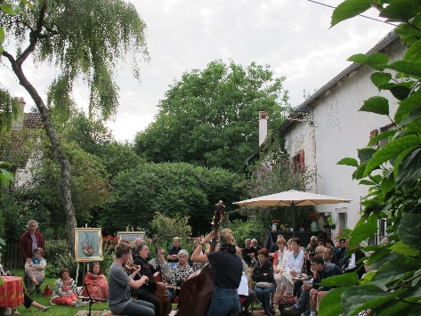
L’esprit « Musiques à Saint-Hipp’ » : l’exigence
Un « esprit de troupe » : la communauté des musiciens réunit des musiciens d’horizons différents, tant au niveau de leur parcours que de leur orientation artistique (baroque, classique, contemporain…). Ces musiciens partagent une aventure humaine et musicale pendant 15 jours pour bâtir des programmes détonants
Une proximité avec la population : les musiciens cherchent à investir les lieux de vie pour amener la musique au plus près des habitants.
Ainsi ils se produisent :
dans les EHPAD ou à domicile pour les publics empêchés,
chez des particuliers comme à la Maison Forte de Neuvier, chez Madeleine à Chamesol ou à l’Auberge de Bouvrance à Vaufrey,
mais aussi dans d’autres lieux insolites pour ce type de concerts que sont, par exemple, les locaux du garage Spatig et les ateliers de l’entreprise Sodex-Fesselet , les restaurants, les commerces,
L’entrée des concerts est en participation libre : chaque spectateur donne ce qu’il souhaite dans le chapeau à l’issue du concert, selon ses possibilités et son envie

Slide 8
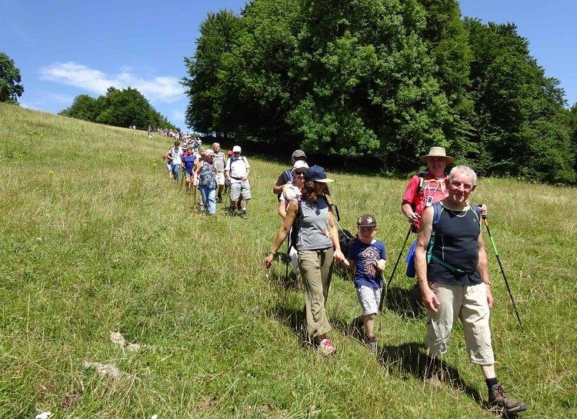
LES RANDONNÉES DE L’ÉTÉ

Slide 9
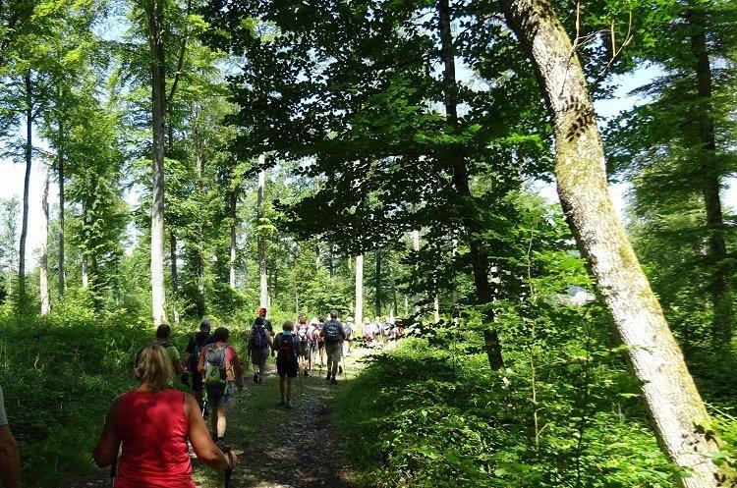
Randonnées de l’été
Depuis plusieurs années ces randonnées sont organisées chaque mercredi des mois de juillet et août à Saint-Hippolyte et alentours
Ce sont des marches « familiales », gratuites et ouvertes à tous où la convivialité et la bonne humeur sont de rigueur. Souvent le verre de l’amitié est offert en apéritif par la municipalité qui accueille les randonneurs pour le repas de midi et le café est offert par l’association. Ce repas, « tiré du sac », est toujours un moment d’intenses et fructueux échanges entre touristes et marcheurs locaux
En 2017 ce sont près de 1000 marcheurs qui ont été accueillis, encadrés et guidés par l’équipe de bénévoles de l’association, au cours de 9 balades sur des circuits tous aussi attrayants les uns que les autres

Slide 10
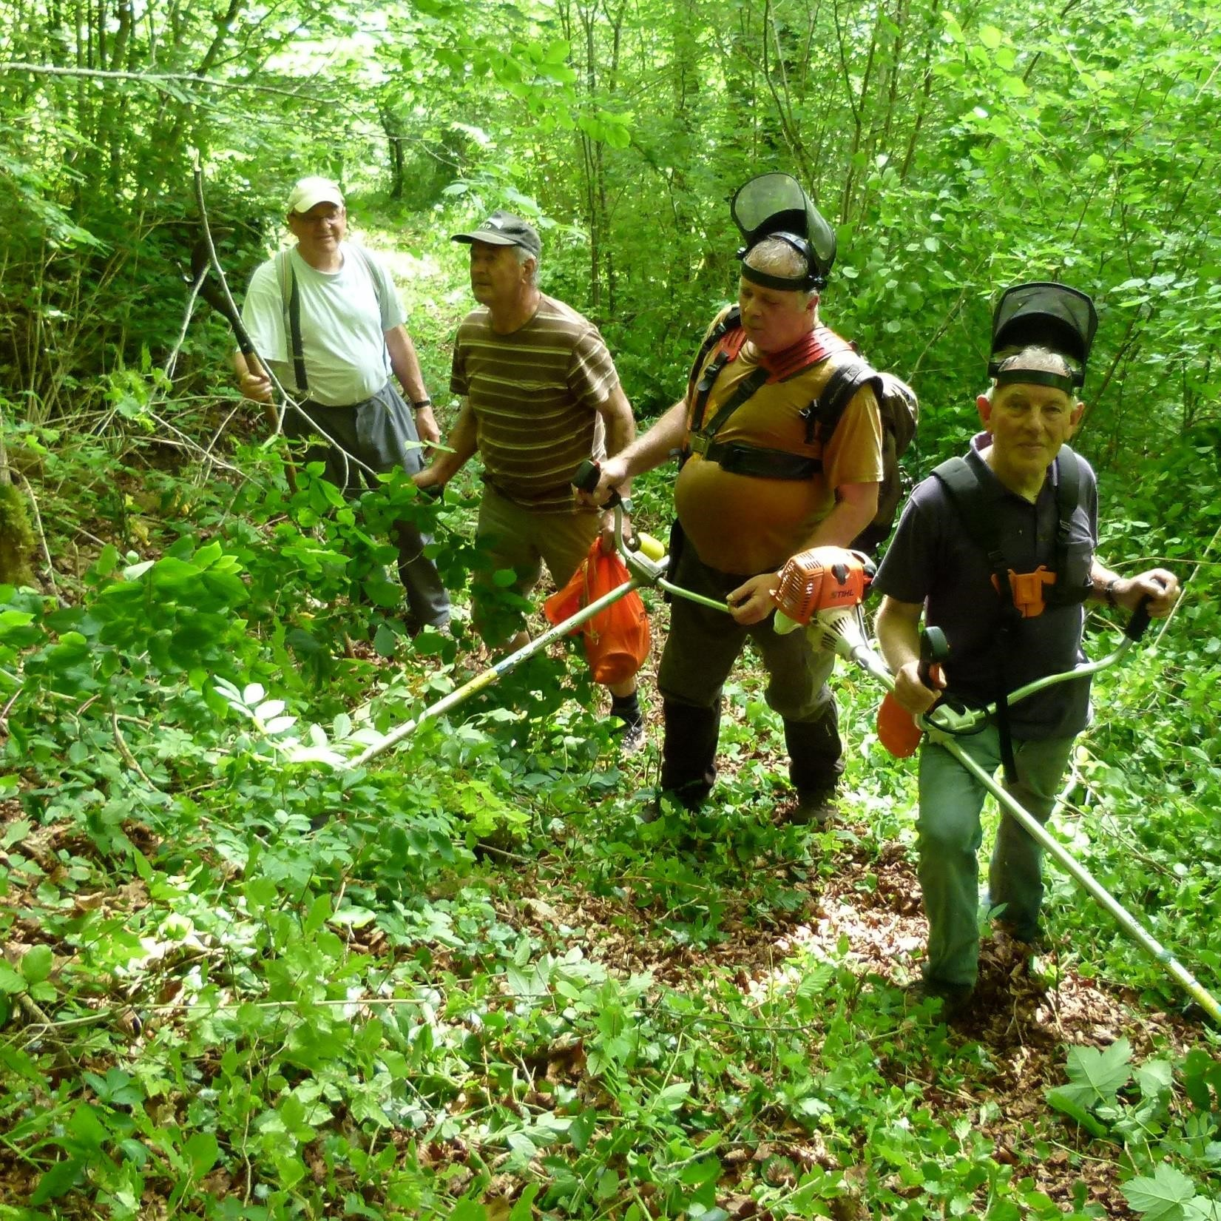
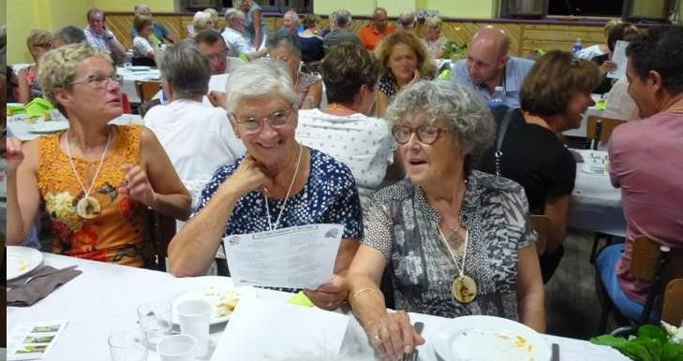
Randonnées de l’été
Les circuits proposés, différents chaque semaine, font l’objet de soins attentifs de la part des bénévoles. Dès le mois de mars, ceux-ci s’activent à entretenir et baliser les sentiers et chemins qui seront empruntés en été afin de vous permettre de merveilleuses balades dans les meilleures conditions de sécurité possibles
Pour clôturer la saison un repas est organisé après la dernière randonnée. Ainsi, autour d’un jambon - salade, les randonneurs peuvent se remémorer les bons moments passés ensemble dans la belle nature autour de Saint-Hippolyte

